Slide 1
Туроператоры
Выполнили студенты группы 983б:
Кузнецов Руслан
Гамаюров Владислав

Slide 2
Термин туроператор:
Туропера́тор (туристский оператор) — организация, занимающаяся комплектацией туров и формированием комплекса услуг для туристов, продвижением и реализацией туров.

Slide 3
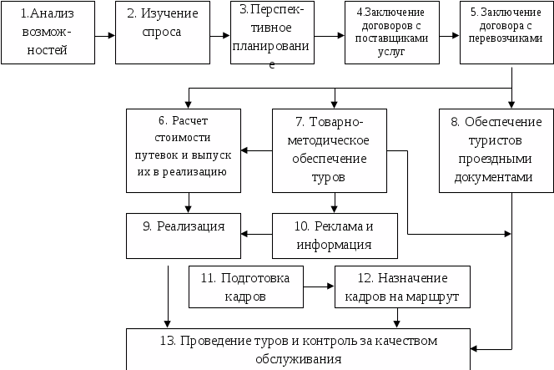
Этапы организации работы туроператора по разработке тура.

Slide 4
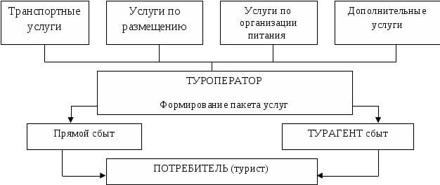
Структура рынка организованного туризма.

Slide 5
Виды деятельности:
Операторы массового рынка
Специализированные операторы:
1) специального интереса
2) специального места назначения
3) определенной клиентуры
4) специальных мест размещения
5) использующих определенный вид транспорта

Slide 6
Место деятельности:
Местные
Выездные операторы
Операторы на приеме

